Slide 1
Презентація проекту з предмету “Групова динаміка і комунікації”
Tensolvers “Распознаватель цифр”

Slide 2
Місія проекту
Місія проекту Tensolvers полягає в сприянні підвищенню рівня послуг компаніями та приватними особами які мають справу з текстовою інформацією та потребують швидкого та чіткого переносу рукописних записів на електронні носії.

Slide 3
Ціль проекту
Ціль проекту Tensolvers – створити програмне забезпечення яке буде розпізнавати цифри за допомогою штучного інтелекту та машинного навчання.
Програмне забезпечення визначає символ намальований користувачем будучи “навченим” по існуючому датасеті.

Slide 4
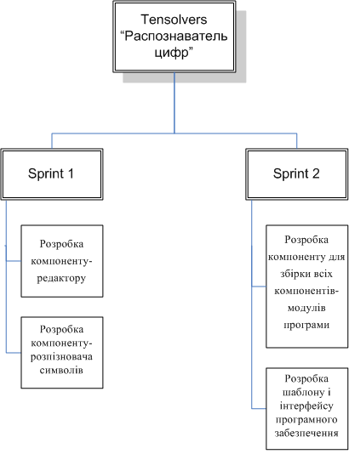
WBS

Slide 5
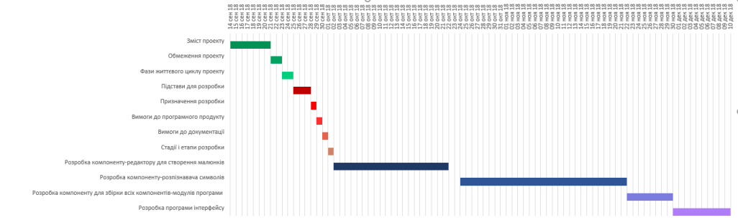
Діаграма Ганта

Slide 6
